Slide 1


Волжский филиал ГАПОУ «Волгоградский медицинский колледж» Современные педагогические технологии (в рамках СПО) Резник А.Г., Баёва Н.А.

Slide 2
Современное информационное общество ставит перед всеми образовательными учреждениями ряд задач по подготовке выпускников, решая которые посредством использования педагогических (образовательных) технологий, они смогут самостоятельно активно действовать, принимать решения, гибко адаптироваться к изменяющимся условиям жизни.
«Педагогическая технология есть инструментарий педагогического процесса» .
Б.Т. Лихачев

Slide 3
Определение
Технология (от греч. - способ производства) — комплекс организационных мер, операций и приемов, направленных на изготовление изделия с номинальным качеством и оптимальными затратами, и обусловленных текущим уровнем развития науки, техники и общества в целом.
Педагогическая технология – это система, включающая представление об исходных данных и планируемых результатах обучения, средства диагностики текущего состояния обучаемых, набор моделей обучения и критериев выбора оптимальной модели обучения для конкретных условий.

Slide 4
Современные педагогические технологии
Кейс-технология
Проектные методы обучения
Система инновационной оценки «портфолио»
Развивающее обучение
Проблемное обучение
Коллективная система обучения
Исследователь-ские методы обучения
Личностно-ориентирован-ная технология
Здоровье -сберегающая технология
Технология использования в обучении игровых методов
Технология блочно-модульного обучения
Технология мастерских

Slide 5
Современные педагогические технологии в рамках СПО
Кейс-технология (от англ. «case» — случай) — интерактивная технология обучения, направленная на формирование у обучающихся знаний, умений, личностных качеств на основе анализа и решения реальной или смоделированной проблемной ситуации в контексте профессиональной деятельности, представленной в виде кейса.

Slide 6
Возможности кейс - технологии:
видеть проблемы;
понимать и использовать концепции;
анализировать профессиональные ситуации ;
оценивать альтернативы возможных решений ;
выбирать оптимальный вариант решения ;
составлять план его осуществления ;
развивать мотивацию ;
развивать коммуникационные навыки и умения.

Slide 7
Ограничения на использование кейс-технологии:
1) Кейс-технология неэффективна в отношении ситуаций, лишенных проблемности, контрастов, стандартных, не имеющих альтернативных путей решения, жестко регламентированных.
2) В начале учебного процесса, когда у студентов нет знаний по теме, т.е. кейс-технология требует опоры на уже имеющиеся знания и умения студентов.

Slide 8
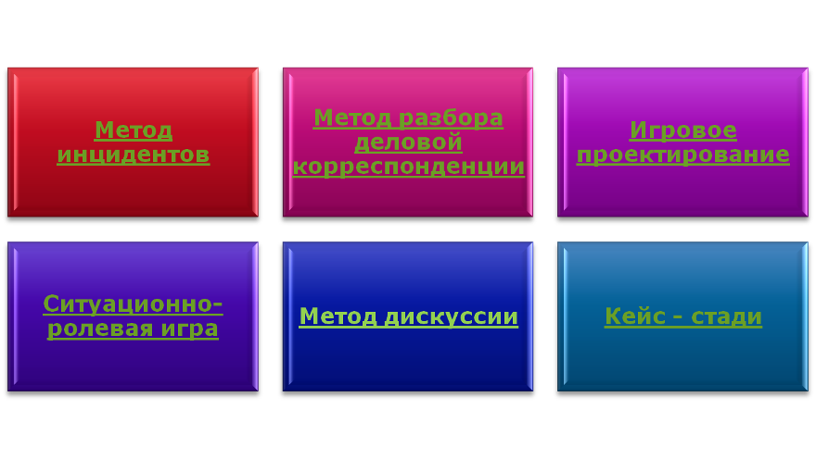
Методы кейс - технологии

Slide 9
Метод инцидентов
В центре внимания находится процесс получения информации.
Цель метода — поиск информации самим студентом, и – как следствие – обучение его работе с необходимой информацией, ее сбором, систематизацией и анализом.
Метод разбора деловой корреспонденции
Метод основан на работе с документами и бумагами, относящимися к той или иной организации, ситуации, проблеме.
Студенты получают от преподавателя папки с одинаковым набором документов, в зависимости от темы и предмета.
Цель студента — занять позицию человека, ответственного за работу с «входящими документами», и справиться со всеми задачами, которые она подразумевает.

Slide 10
Цель — процесс создания или совершенствования проектов. Участников занятия можно разбить на группы, каждая из которых будет разрабатывать свой проект. Игровое проектирование может включать проекты разного типа: исследовательский, поисковый, творческий, аналитический, прогностический.…………………………..
Игровое проектирование
Ситуационно-ролевая игра
Цель - в виде инсценировки создать перед аудиторией правдивую историческую, правовую, социально-психологическую ситуацию и затем дать возможность оценить поступки и поведение участников игры.

Slide 11
Метод дискуссии
Дискуссия — обмен мнениями по какому-либо вопросу в соответствии с более или менее определёнными правилами процедуры.
К интенсивным технологиям обучения относятся групповые и межгрупповые дискуссии.
Кейс – стади
Этот метод отличается большим объемом материала, так как помимо описания случая предоставляется и весь объем информации, которым могут пользоваться студенты. Основной упор в работе над случаем делается на анализ и синтез проблемы и на принятие решений.
Цель метода кейс-стади – совместными усилиями группы студентов проанализировать представленную ситуацию, разработать варианты проблем, найти их практическое решение, закончить оценкой предложенных алгоритмов и выбором лучшего из них.

Slide 12


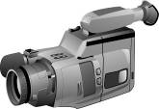
Виды кейсов
Виды кейсов
Печатный кейс (может содержать графики, таблицы, диаграммы, иллюстрации, что делает его более наглядным).
Мультимедиа - кейс (наиболее популярный в последнее время, но зависит от технического оснащения ).
Видео кейс (может содержать фильм, аудио и видео материалы. Его минус - ограничена возможность многократного просмотра → искажение информации и ошибки).

Slide 13
Проектные методы обучения
– это технология, предполагающая совокупность исследовательских, поисковых, проблемных методов, реализуемых через учебные проекты, творческих по самой своей сути, которые в максимальной мере учитывают особенности и возможности каждого обучаемого и создают условия для развития его потенциальных возможностей.

Slide 14
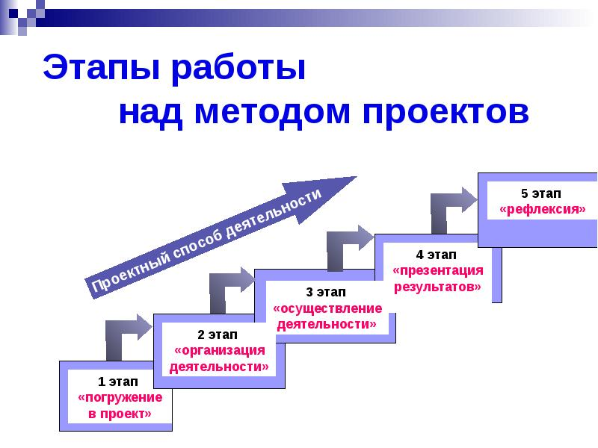

Slide 15
Проект - это
отражение интересов участников,
организованная «самодеятельность» (принципы самообразования, выбора индивидуальной траектории решения проблемы», разработки «своего» планадействий),
работа в команде (роли лидера-организатора, исполнителя, резонера, эксперта, исследователя, оформителя и т.д.)
творческая лаборатория (многовариантность путей решения, поиск альтернатив, принцип оригинальности),
организация ценностных смыслов (социальная значимость), формирование «гражданского сознания», опыт «социальной коммуникации» ,
свободный выбор образовательной области, тематики проекта, траектории деятельности,
включение всех субъектов в поисковую, исследовательскую деятельность,
систематическое отслеживание результатов работы, презентации,
фиксированное время, контроль и рефлексия.

Slide 16
Требования к учебному проекту
•личностная и социальная значимость проекта;
• обеспечение субъектной позиции студентов;
• самостоятельная деятельность студентов;
• использование различных средств, обеспечивающих исследовательский, творческий характер деятельности;
•практическая направленность и осуществимость проекта.

Slide 17
Система инновационной оценки «портфолио»
Портфолио – это одновременно форма, процесс организации и технология работы с продуктами познавательной деятельности студентов, предназначенных для:
демонстрации,
анализа и оценки,
развития рефлексии,
осознания и оценки учащимися результатов своей деятельности,
осознания собственной субъектной позиции.

Slide 18
Портфолио – это
пример технологии безотметочного обучения, которая позволяет учитывать не просто результаты, достигнутые студентом в разнообразных видах деятельности – учебной, творческой, социальной, коммуникативной и других – но и динамику результатов его самостоятельной деятельности.

Slide 19
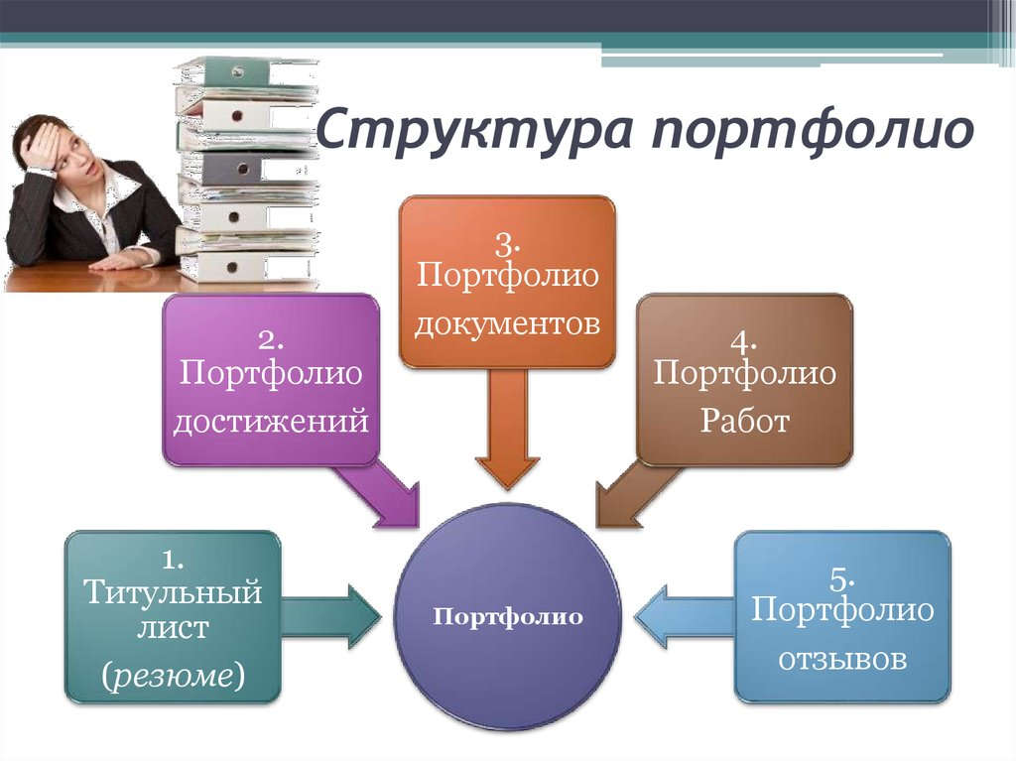

Slide 20
Портфолио позволяет решать важнейшие педагогические задачи
создавать ситуации успеха у каждого студента, повышать самооценку;
максимально раскрывать индивидуальные способности каждого, создавать условия для его самореализации и самоактуализации в разных областях;
развивать познавательные интересы учащихся и формировать готовность к самостоятельному познанию;
формировать установку на творческую деятельность, развивать мотивацию дальнейшего творческого роста;
формировать положительные моральные и нравственные качества личности;
развивать навыки саморефлексии, формировать умения анализировать собственные интересы.

Slide 21
Общая цель портфолио -
«выращивание» опыта студентов по работе со своими материалами, их систематизации, планированию учебной деятельности, ее анализу и оценке, формам презентации своих достижений.

Slide 22
Основные компетентности, лежащие в основе структуры портфолио:
Овладение общеучебными умениями и навыками, способами познавательной деятельности, обеспечивающими успешное изучение любого учебного предмета.
Воспитание интереса к обучению, развитие учебно-познавательной мотивации, стремление к самообразованию, умения организовывать, контролировать и оценивать учебную деятельность.
Формирование умений учебного сотрудничества, воспитания желания принимать участие в учебном диалоге, коллективно обсуждать предположения, проблемы (формирование коммуникативной речевой и языковой компетентности).

Slide 23
Технология проблемного обучения
направлена на формирование творческих качеств личности. Для этой технологии характерно, что знания и способы деятельности не преподносятся в готовом виде, а даются правила и инструкции – они задаются как предмет поиска.

Slide 24
Цель технологии проблемного обучения – формирование и развитие у учащихся опыта творческого усвоения знаний и усвоения школьниками способов творческой деятельности.
Сущность проблемного обучения состоит в том, что преподаватель, систематически создавая проблемные ситуации и организуя деятельность учащихся по их решению, обеспечивает оптимальное сочетание самостоятельной поисковой деятельности с усвоением готовых выводов науки.

Slide 25
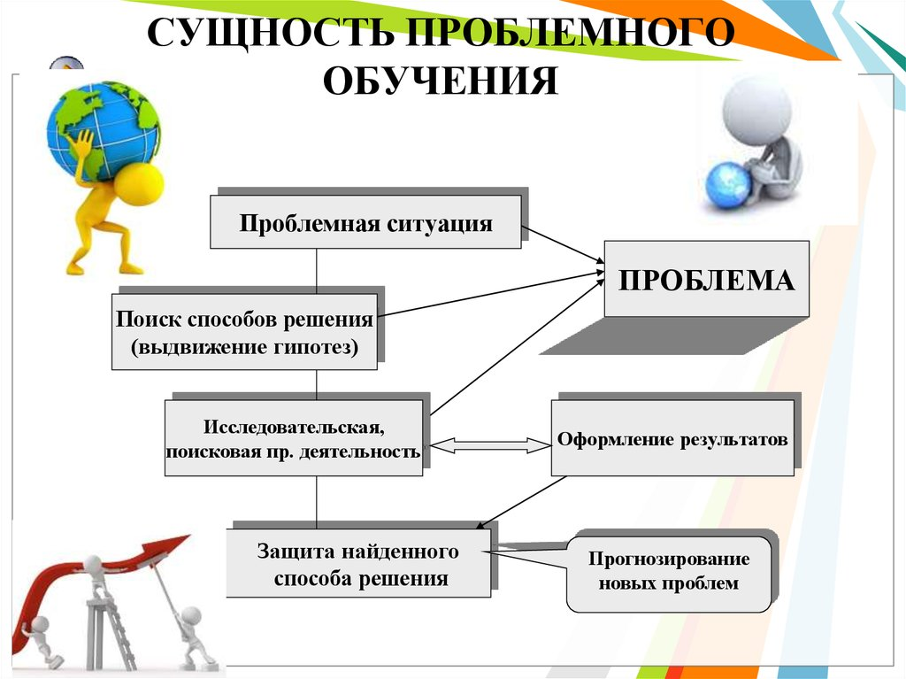

Slide 26
Этапы технологии проблемного обучения:
1. Постановка учебной проблемы; организация проблемной ситуации. Результат этого этапа – затруднение учащихся и постановка проблемного вопроса, который и будет являться целью урока.
2. Поиск решения проблемы:
- через диалог;
- выдвижение гипотез.
3. Проверка гипотез, начиная с ложной.
4. Формулировка правила, способа; сравнение его с научным образцом в учебнике.
5. Обучение постановке учебных вопросов (проблемных).
6. Проведение контрольных и проверочных работ с включением заданий проблемного характера:
- поставь проблемный вопрос;
- выдвини гипотезу;
- докажи.

Slide 27
Технология коллективного обучения: основные характеристики
парная и групповая работа,
активное взаимодействие студентов друг с другом,
происходит преобразование позиций личности, изменяются ценностные установки, смысловые ориентиры,
удовлетворяются потребности в самореализации и самовыражении (Я знаю, Я умею),
взаимообучение, взаимоконтроль, взаимоуп-равление,
многоканальная обратная связь: преподаватель – студент, студент – студент, преподаватель – коллектив студентов, студент – коллектив студентов,
самостоятельная работа

Slide 28
Принципы КСО:
Завершённость, или ориентация на высшие конечные результаты.
Непрерывная и безотлагательная передача полученных знаний друг другу.
Сотрудничество и взаимопомощь между…. студентами.
Разнообразие тем и заданий.
Разноуровневость (разновозрастность) ….. участников педагогического процесса.
Обучение по способностям индивида.

Slide 29
Высвобождение
преподавателя от значительной доли
фронтальной работы с группой и увеличение времени на индивидуальную помощь
Привычная функция преподавателя-рассказчика и основного носителя знаний заменяется консультационной и организационной функцией
Преимущества КСО

Slide 30
Технологическая схема КСО
преподаватель- студент
Определение целей деятельности
Инструктаж (установление правил деятельности)
Распределение функций, формирование групп, пар
Работа в динамических парах
Подведение итогов (тематические зачёты)
текущий контроль
индивидуальная помощь
Notes:
30

Slide 31
Здоровьесберегающая технология:
Понятие «здоровьесберегающая технология» относится к качественной характеристике любой образовательной технологии, показывающей насколько решается задача сохранения здоровья преподавателя и студентов.
Здоровьесберегающая технология - это совокупность приемов и методов организации учебно-воспитательного процесса без ущерба для здоровья школьников и педагогов, система мер, включающая взаимосвязь и взаимодействие всех факторов образовательной среды, направленная на сохранение и укрепление здоровья студента на всех этапах его обучения и развития.

Slide 32
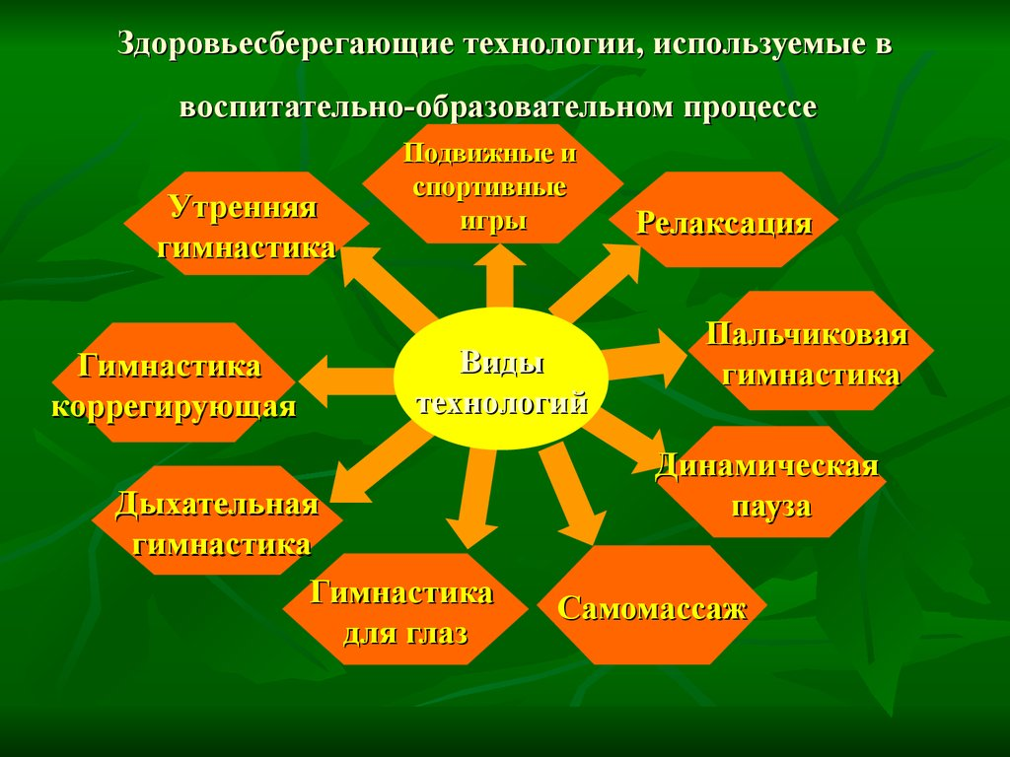

Slide 33
Принципы здоровьесбережения
Не навреди. Все применяемые методы, приемы, используемые средства должны быть обоснованными, проверенными на практике, не наносящие вреда здоровью преподавателя и студента;
Приоритет заботы о здоровье преподавателя и студента. Все используемое должно быть оценено с позиции влияния на психофизическое состояние участников общеобразовательного процесса;
Непрерывность и преемственность. Работа ведется не от случая к случаю, а каждый день и на каждом уроке;
Субъект - субъективные взаимоотношения. Студент является непосредственным участником……….…. здоровьесберегающих мероприятий и в содержательном, и в процессуальном аспектах.

Slide 34
Принципы здоровьесбережения
Соответствие содержания и организации обучения возрастным особенностям учащихся. Объем учебной нагрузки, сложность материала должны соответствовать возрасту студентов;
Комплексный междисциплинарный подход. Единство в действиях педагогов, психологов, врачей;
Успех порождает успех. Акцент ставится только на хорошее. В любом поступке, действии сначала выделяют положительное, а потом отмечают недостатки;
Активность. Активное включение в любой процесс снижает риск переутомления.

Slide 35
«В педагогике, возведенной в степень искусства, как и во всяком другом искусстве, нельзя мерить действия всех деятелей по одной мерке, нельзя закабалить их в одну форму; но, с другой стороны, нельзя и допустить, чтобы эти действия были совершенно произвольны, неправильны и диаметрально противоположны».
Н.И. Пирогов

Slide 36
Литература
Казакова Л.Н., Полякова А.В. Кейс-технологии (CASE-STUDY) как средство формирования общих профессиональных компетенций обучающихся в системе СПО // Восточно-европейский журнал. – 2017. – № 2 (18). – С. 99-102.
Ильина, И.И. Современные технологии обучения. Практикум: учеб- ное пособие / И.И. Ильина. – Москва: «Юрайт», 2019. – 339 с.
Зайцев В.С. Игровые технологии в профессиональном образовании: учебно-методическое пособие. – Челябинск: Издатель- ство «Библиотека А. Миллера», 2019. - 23 с.
Шарипов Ф.В. ТЕХНОЛОГИЯ ИССЛЕДОВАТЕЛЬСКОГО ОБУЧЕНИЯ // Международный журнал экспериментального образования. – 2016. – № 5-3. – С. 371-374;
Шулькина С.В, Белякова А.С. ИГРОВЫЕ ТЕХНОЛОГИИ В ОБРАЗОВАТЕЛЬНОМ ПРОЦЕССЕ // Материалы X Международной студенческой научной конференции «Студенческий научный форум» URL: <ahref="https://scienceforum.ru/2018/article/2018007803">https://scienceforum.ru/2018/article/2018007803</a> (дата обращения: 02.11.2022 ).

Slide 37
Благодарю за внимание!

